Slide 1






Slide 2

KHỞI ĐỘNG
Thực hành tạo góc:
- Chuẩn bị 2 tờ giấy hình tròn, kích thước khác nhau.

Slide 4
YÊU CẦU CẦN ĐẠT
1. Củng cố sử dụng đơn vị góc.
2. Củng nhận biết góc nhọn, góc vuông, góc tù và góc bẹt.
3. Vận dụng giải được các bài tập, bài toán thực tế liên quan đến đơn vị góc và nhận biết góc vuông, góc nhọn, góc tù và góc bẹt.

Slide 5
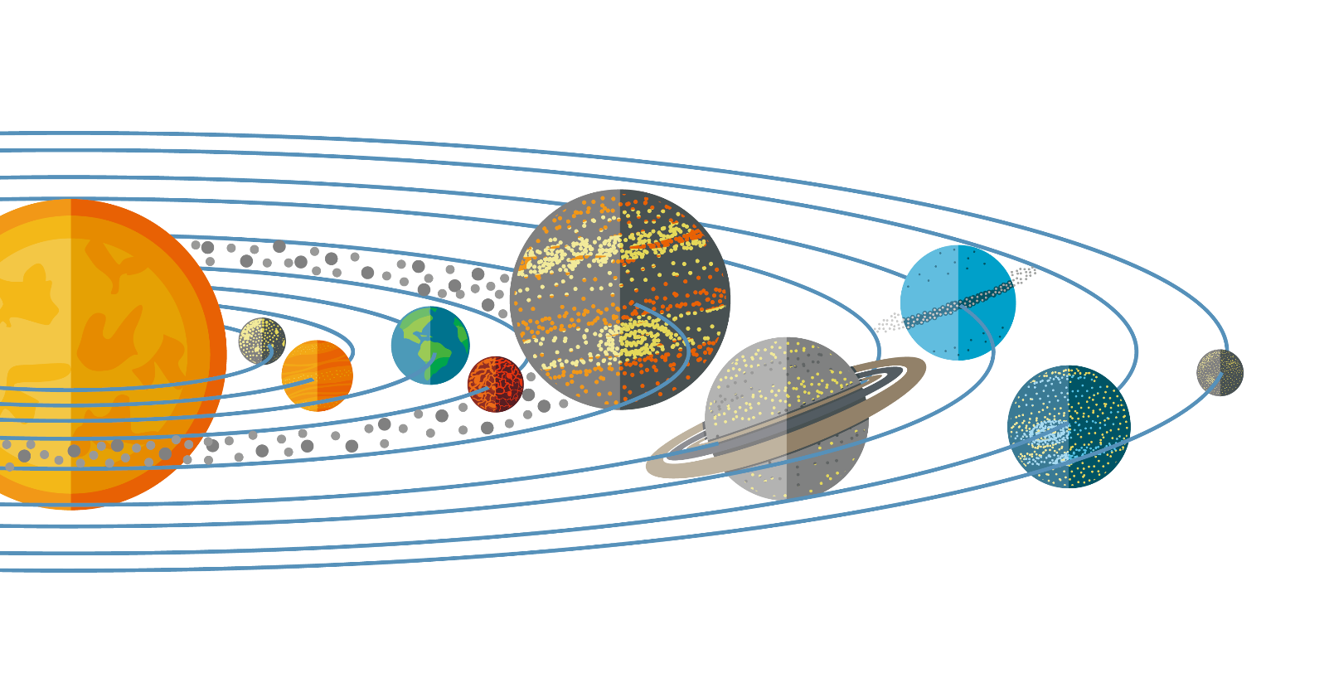

Chặng 1
Chặng 2
Chặng 3
Chặng 4

Slide 6



Slide 7

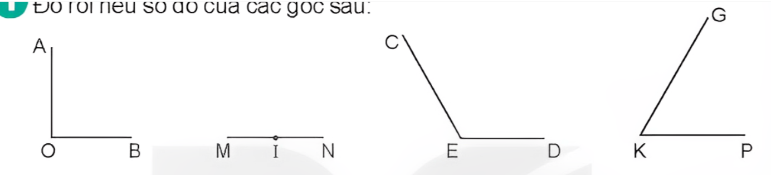
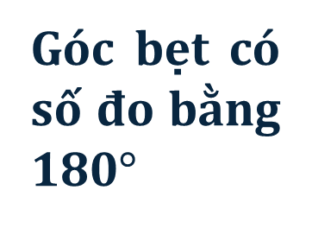
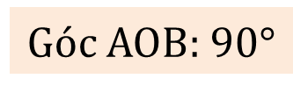
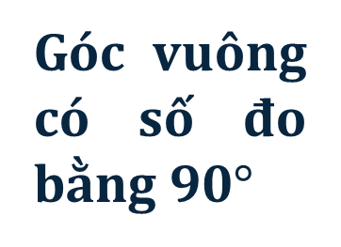
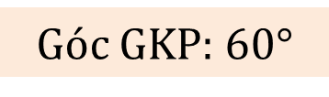
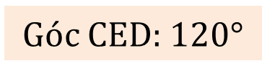
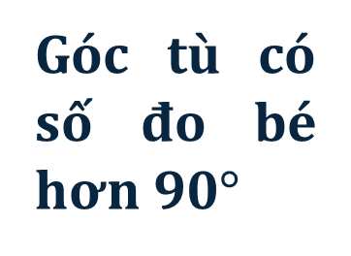
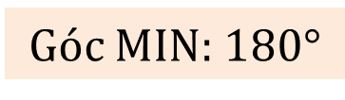
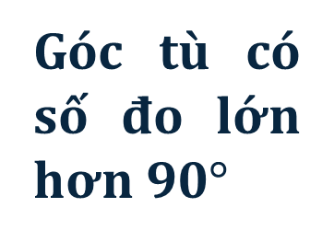
Đo rồi nêu số đo của các góc sau:
Góc AOB: 90$°$
Góc MIN: 1$80°$
Góc CED: 1$20°$
Góc GKP: 6$0°$
Góc vuông có số đo bằng 90$°$
Góc bẹt có số đo bằng 180$°$
Góc tù có số đo lớn hơn 90$°$
Góc tù có số đo bé hơn 90$°$

Slide 8



Slide 9

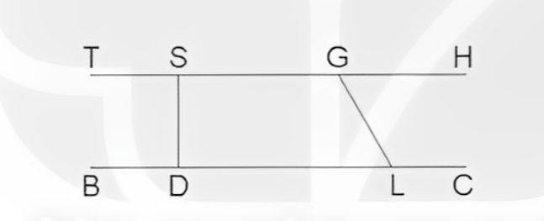
Dùng thước đo góc để tìm số đo của các góc
a) Góc đỉnh S, cạnh ST, SD.
b) Góc đỉnh D, cạnh DS, DL.
c) Góc đỉnh G, cạnh GS, GL.
b) Góc đỉnh L, cạnh LG, LC.

Slide 10

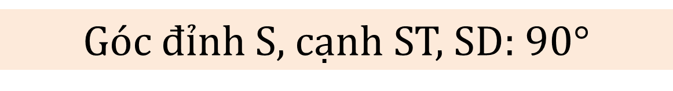
a) Góc đỉnh S, cạnh ST, SD.
Góc đỉnh S, cạnh ST, SD: 90$°$

Slide 11
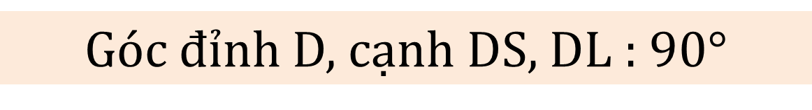
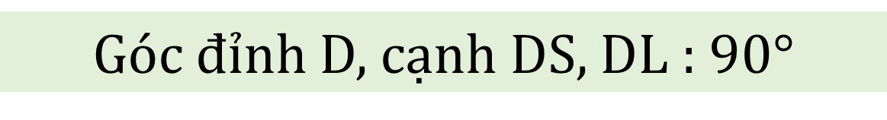
b) Góc đỉnh D, cạnh DS, DL.
Góc đỉnh D, cạnh DS, DL : 90$°$

Slide 12
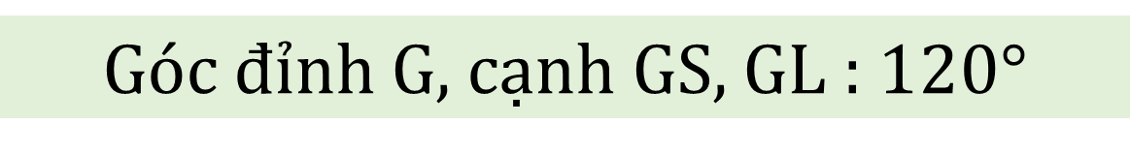
c) Góc đỉnh G, cạnh GS, GL.
Góc đỉnh G, cạnh GS, GL : 120$°$

Slide 13
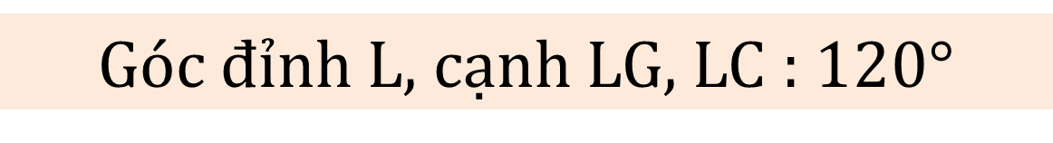
d) Góc đỉnh L, cạnh LG, LC.
Góc đỉnh L, cạnh LG, LC : 120$°$

Slide 14
Hai đường thẳng TH và BC song song với nhau, cặp góc của a và b là cặp góc so le trong của hai đường thẳng này nên bằng nhau.

Slide 15


Slide 16

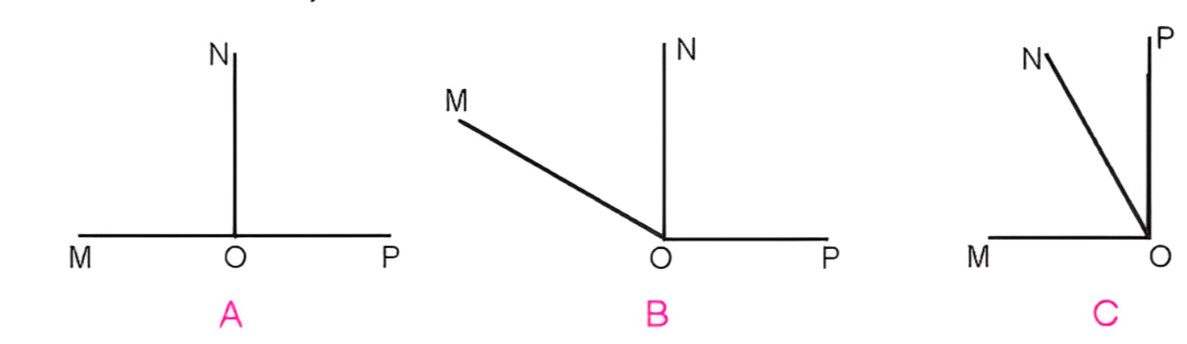
Chọn câu trả lời đúng.
Bạn Rô-bốt vẽ góc đỉnh O; cạnh OM, ON có số đo 30° và góc đỉnh O; cạnh ON, OP có số đo 90° để tạo thành góc đỉnh O; cạnh OM, OP. Hỏi hình nào sau đây là hình Rô-bốt đã vẽ?

Slide 17
Bạn Rô-bốt vẽ góc đỉnh O; cạnh OM, ON có số đo 30° và góc đỉnh O; cạnh ON, OP có số đo 90° để tạo thành góc đỉnh O; cạnh OM, OP. Hỏi hình nào sau đây là hình Rô-bốt đã vẽ?
Vậy hình A có tổng số đo các góc là 180°
90°
90°

Slide 18
Bạn Rô-bốt vẽ góc đỉnh O; cạnh OM, ON có số đo 30° và góc đỉnh O; cạnh ON, OP có số đo 90° để tạo thành góc đỉnh O; cạnh OM, OP. Hỏi hình nào sau đây là hình Rô-bốt đã vẽ?
Vậy hình B có tổng số đo các góc là 120°
30°
90°

Slide 19
Bạn Rô-bốt vẽ góc đỉnh O; cạnh OM, ON có số đo 30° và góc đỉnh O; cạnh ON, OP có số đo 90° để tạo thành góc đỉnh O; cạnh OM, OP. Hỏi hình nào sau đây là hình Rô-bốt đã vẽ?
Vậy hình C có tổng số đo các góc là 90°
30°
60°

Slide 20

Chọn câu trả lời đúng.
Bạn Rô-bốt vẽ góc đỉnh O; cạnh OM, ON có số đo 30° và góc đỉnh O; cạnh ON, OP có số đo 90° để tạo thành góc đỉnh O; cạnh OM, OP. Hỏi hình nào sau đây là hình Rô-bốt đã vẽ?

Slide 21


Slide 22


Em hãy tìm một số hình ảnh về góc nhọn, góc tù, góc vuông có ở những đồ vật quanh em như: bàn ghế, ê ke, com pa,...

Slide 23

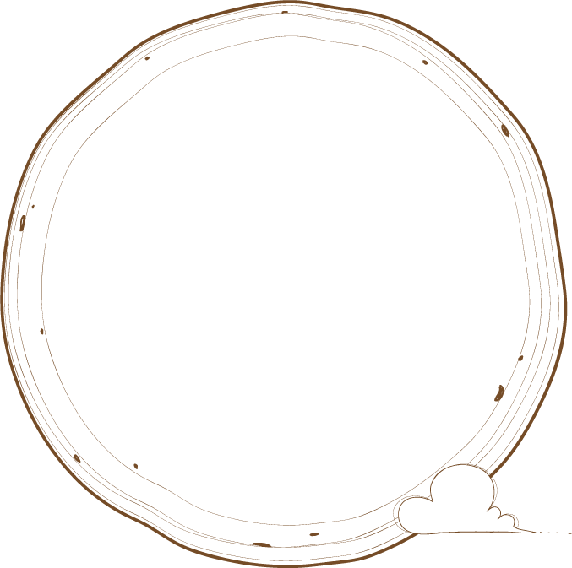

Slide 24


